Slide 1
آموزش های فنی و حرفه ای باید توسعه یابد.
مقام معظم رهبری.

Slide 5
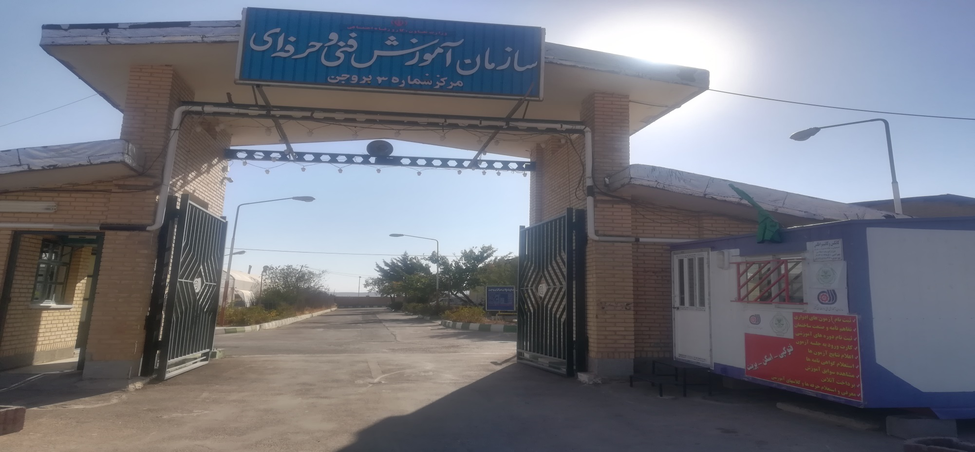
مرکز آموزش دو منظوره فنی و حرفه ای بروجن

Slide 6
اطلاعات کلی مرکز
مرکز آموزش فنی و حرفه ای شهرستان بروجن در سال 1376 با 8 رشته آموزشی فعالیت خود را شروع کرد و افتتاح آن در سال 1378صورت گرفت واکنون بالغ بر 15 کارگاه ثابت وبیش از 50رشته مهارتی فعال را دارا می باشد.

Slide 7
موقعیت جغرافیایی مرکز این مرکز دومین مرکز استان و در 3 کیلومتری جاده صادقیه با مساحت 21000متر مربع وبا زیر بنای 4500متر مربع واقع گردیده است .

Slide 33
با تشکر از توجه شما کارشناس مشاوره و هدایت شغلی مرکز مهدی لایقی

Slide 34
پایان

